Slide 1
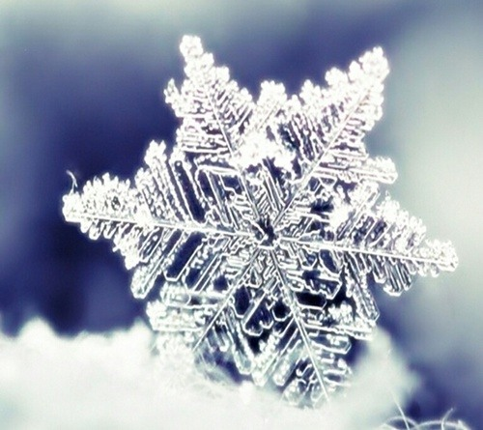
Bezpieczne
ferie zimowe
Opracowała : Iwona Kaźmierska

Slide 2
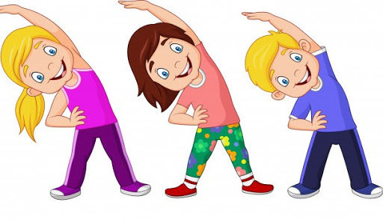
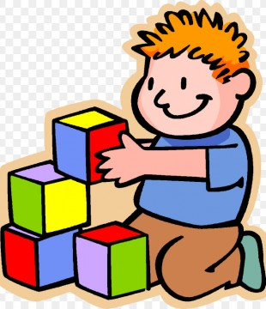
Ferie zimowe są po to aby odpoczywać, bawić się, rozwijać zainteresowania , na które brakuje nam czasu w czasie nauki.

Slide 3


Slide 4

Aby czas zimowego wypoczynku dostarczył nam
radosnych dostarczył nam radosnych
i niezapomnianych wrażeń pamiętaj o zasadach bezpieczeństwa.

Slide 5
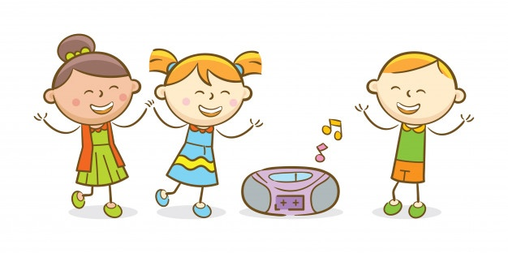
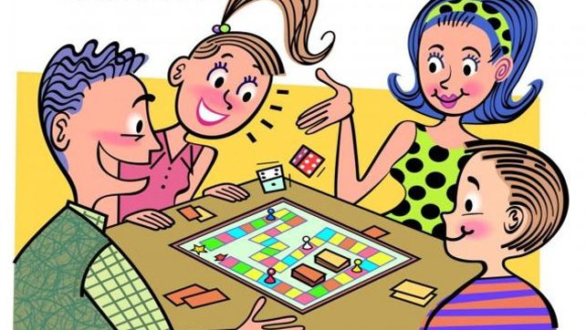
Relaks
zajęcia kreatywne : tańcz, maluj, pisz. Czasami wystarczą: flamastry, klej, gazety, kartka, nożyczki i … dobre chęci
,,planszówki” – to fajny pomysł na rodzinną integrację

Slide 6

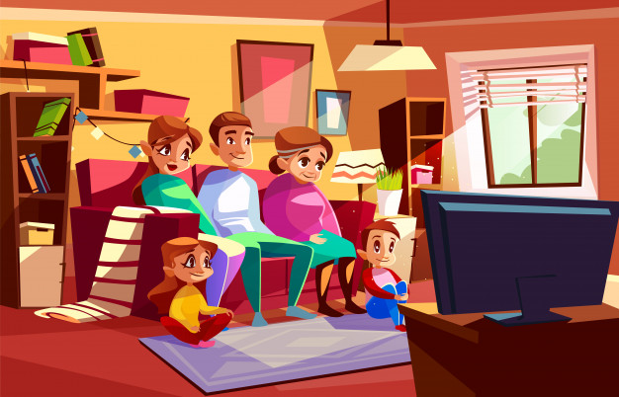
czytanie – obniża poziom stresu, rozwija zdolności językowe
i zainteresowania
wydarzenia kulturalne on-line : koncerty, przedstawienia,
filmy

Slide 7


Slide 8
A kiedy jesteś sam w domu …

Slide 9
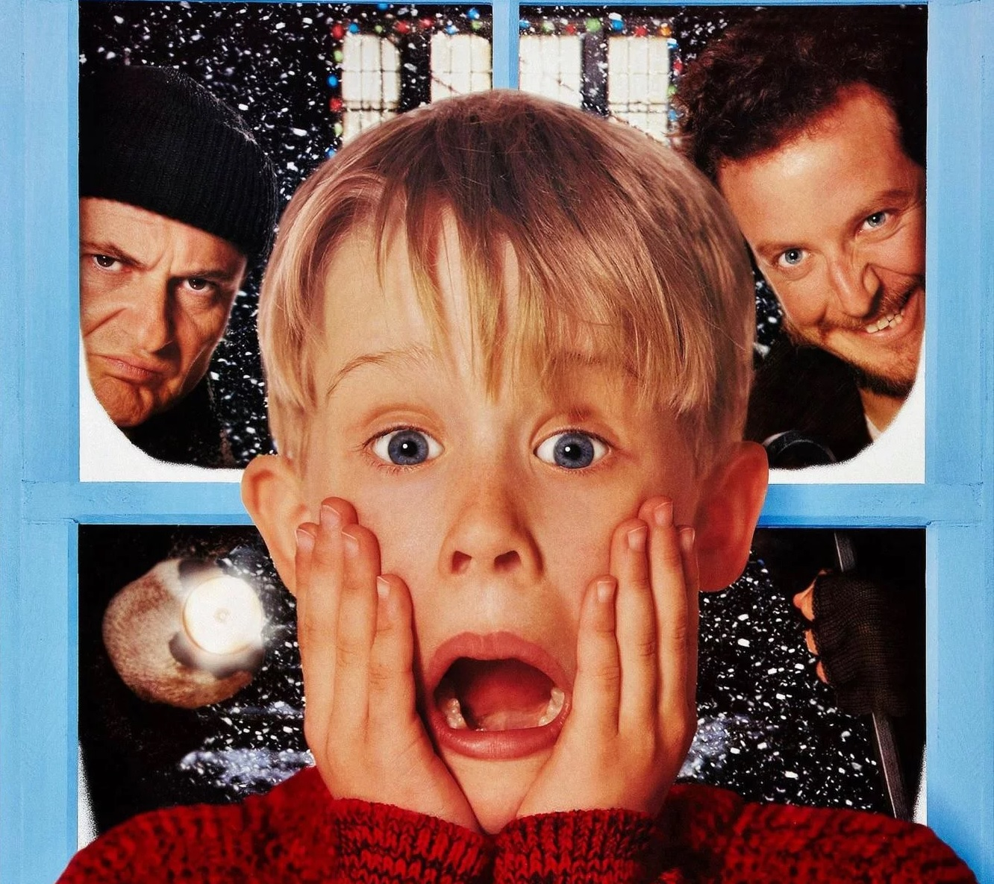
Czasami zostajesz sam w domu

Slide 10

Zamknij drzwi od wewnątrz .
Nie wpuszczaj do domu nikogo, bez względu na to za kogo się podaje.

Slide 11
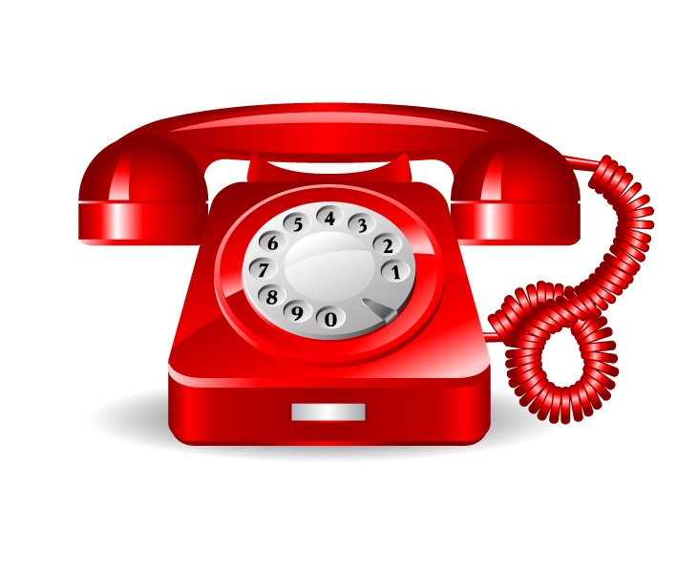

Jeśli odbierzesz telefon i nie znasz rozmówcy, nie informuj o nieobecności rodziców

Slide 12
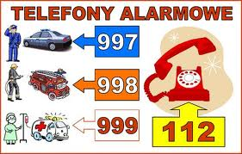
W razie niebezpieczeństwa używaj numerów ratunkowych

Slide 13

A jeśli chodzi o zdrowie…

Slide 14

A JAK siĘ chronić przed zakaŻeniem…

Slide 15
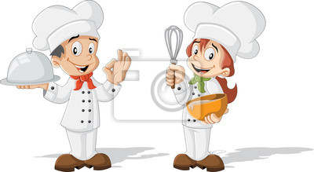
Wrzuć do garnka trochę radości i z ostrożnością podejmuj gości.
Gdy wyobraźni dodasz trzy łyżeczki nie Pójdziesz do kuzyneczki.
Dodając kubek rozwagi i miodu nie doczepisz sanek do samochodu.
Wszystko przyprawisz szczyptą uwagi i życzliwości, i zadzwonisz do kolegów z serdeczności.
A na końcu usiądź z rodziną w kole i już wszystkich mamy przy stole.
Przepis na udane ferie

Slide 16


Slide 17
DZIĘKUJĘ ZA UWAGĘ

